Slide 1
Kod Haftası 2023
( UYZS Kapsamında Dijital İçerikler )
ÜNAL ÇELİK
YENİLİK VE EĞİTİM TEKNOLOJİLERİ GENEL MÜDÜRLÜĞÜ

Slide 2
Uygulama alanı giderek artan yapay zekâ teknolojilerinin, küresel ekonomik yapı üzerinde İnternet devriminden daha büyük bir etki yaratması beklenmektedir.
Notes:
21’inci yüzyılın ilk çeyreği; dijital veri ve algoritmalar ile dönüşen toplumsal, ekonomik ve siyasi yapıların analog döneme ait kavramlar ile olan uyumsuzluklarının gün yüzüne çıktığı bir dönem olmaktadır.
Hızla gelişen yapay zekâ destekli sistemlerin üretim süreçleri, meslekler, gündelik yaşam ve kurumsal yapılar üzerindeki köklü dönüştürücü etkisi insanoğlunu yeni bir çağın eşiğine getirmiştir.
--Ekran

Slide 3
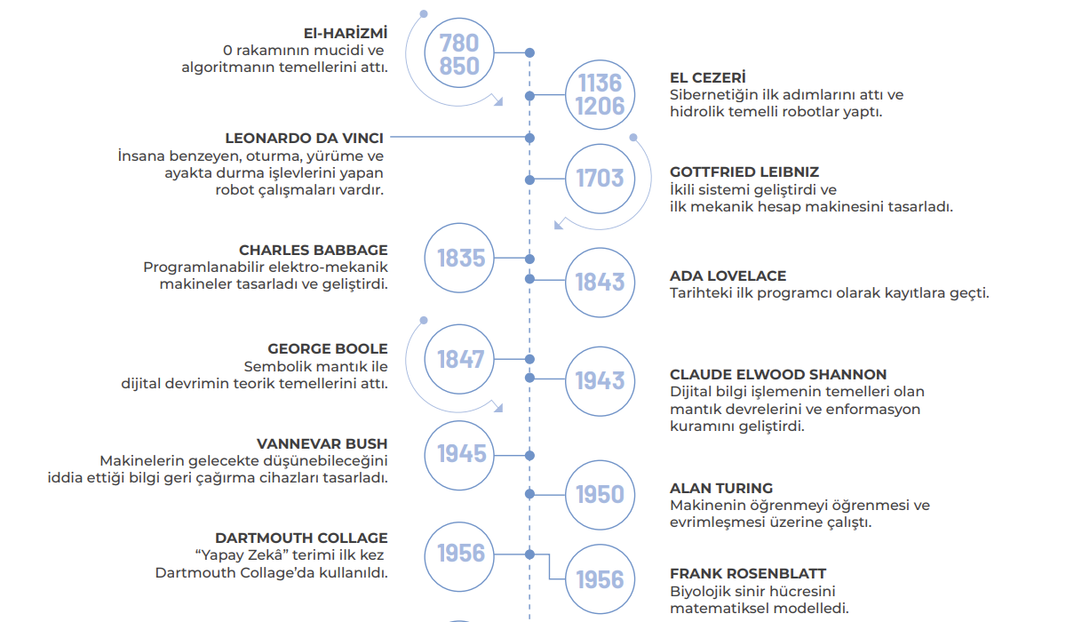
YZ ALANININ KRONOLOJİK ÖZETİ

Slide 4
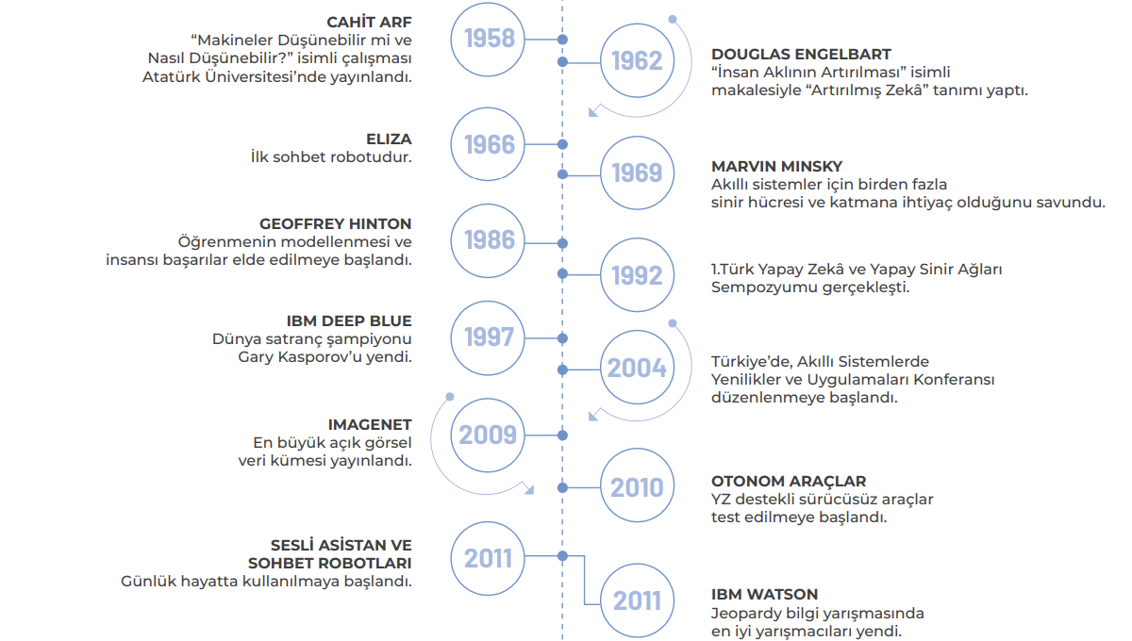

Slide 5
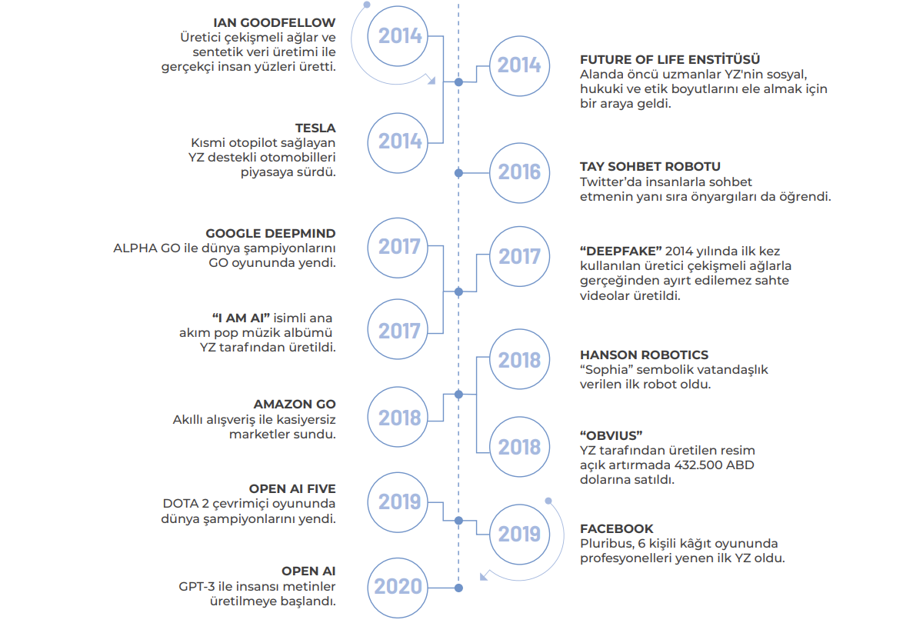

Slide 6
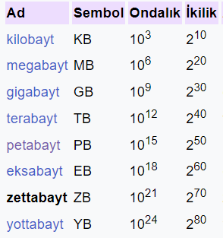
Günümüzde 55ZB* düzeyinde olan küresel veri hacminin 2024 yılında kümülatif olarak 143ZB düzeyine ulaşması beklenmektedir.
Diğer bir ifadeyle; 2025 yılına gelindiğinde, dünya ortalaması olarak, kişi başı 19TB veri söz konusu olacaktır.
*1 Zettabyte (ZB), 1 milyar Terabyte (TB)’a karşılık gelmektedir.

Slide 7
Önümüzdeki 3 yılda üretilecek verinin son 30 yılda üretilenden fazla olması öngörülmektedir.
Notes:
Her ne kadar mevcut verinin büyük kısmını
eğlence/kişisel (%45) ve
eğlence dışı/kamusal görseller (%35) oluşturuyor olsa da
ekonomide dijital dönüşümün sonucu olarak
üretkenlik/gömülü sistem verilerinin (%15) 5 yılda hızla artacağı ve
toplam veri hacminin %30’una ulaşacağı öngörülmektedir.
Veri hacmindeki bu artışın ve değişimin, YZ ürün ve hizmetlerine olan talepte de benzer bir eğilimi sürüklemesi beklenmelidir.
--Ekran

Slide 8
Küresel Yapay Zekâ Pazarı
Küresel YZ harcamalarının 2020 yılında yaklaşık 50,1 milyar dolar olduğu tahmin edilmektedir.
Pazar büyüklüğünün 2024 yılına kadar %20,1’lik yıllık büyüme oranıyla 110 milyar doları aşması beklenmektedir.
Notes:
--Ekran
Donanım,
yazılım ve
hizmetlerden
oluşan harcamalar içerisinde en büyük payı yazılım almakta olup bu alanda önümüzdeki 5 yılda %22,5 yıllık büyüme beklenmektedir.

Slide 9
Küresel Yapay Zekâ Pazarı
2025 yılına kadar, piyasaya sürülecek kurumsal yazılımların %90’ında YZ işlevlerinin yer alması beklenmektedir.
Notes:
1) Ön plana çıkan kullanım alanlarının başında
müşteri hizmetleri,
satış süreçleri,
siber güvenlik tehdit algılama ve
sahtecilik analizi
uygulamaları gelmektedir.
2) --Ekran

Slide 10
Küresel Yapay Zekâ Pazarı
2019 yılında 3 milyardan fazla akıllı cihazda sesli asistanın kullanımda olduğu ve önümüzdeki 5 yılda bu sayının 9 milyara ulaşacağı tahmin edilmektedir.
Notes:
2025 yılına kadar;
bilgisayarlı görme,
sesli asistan,
doğal dil işleme ve
artırılmış gerçeklik ile
YZ’nin kullanıcı arayüzlerinin çoğunda uygulama alanı bulması öngörülmektedir.
Ayrıca, mevcut yazılımlara YZ işlevlerinin eklenmesi de genel bir eğilimdir.
Yenilikçi ve YZ temelli oluşturulan uygulamaların büyüme oranının yaklaşık %10 olacağı öngörülmektedir.
--Ekran

Slide 11
Küresel Yapay Zekâ Pazarı
YZ alanının, 2030 yılına kadar küresel ekonomiye 13-15,7 trilyon ABD doları katkı yaparak
%13 - 14 arasında büyüme sağlaması beklenmektedir.
Notes:
--Ekran
Öngörülen katkının, süreçlerin otomasyonu ve iyileştirilmiş iş gücü yardımıyla sağlanacak olan üretkenlik artışı ile tüketici beklentileri doğrultusunda kişiselleştirme ve ürün zenginleştirmeleri sayesinde olacağı değerlendirilmektedir.

Slide 12
Küresel Yapay Zekâ Pazarı
Bu süreçte, ortalamanın üstünde artışla en yüksek katkının ABD ve Çin tarafında gerçekleşmesi beklenmektedir.
Notes:
--Ekran
YZ teknolojilerinin sadece belirli sektörleri ve iş yapma şekillerini değil, tüm ekonomiyi derinden etkilemesi öngörülmektedir

Slide 13
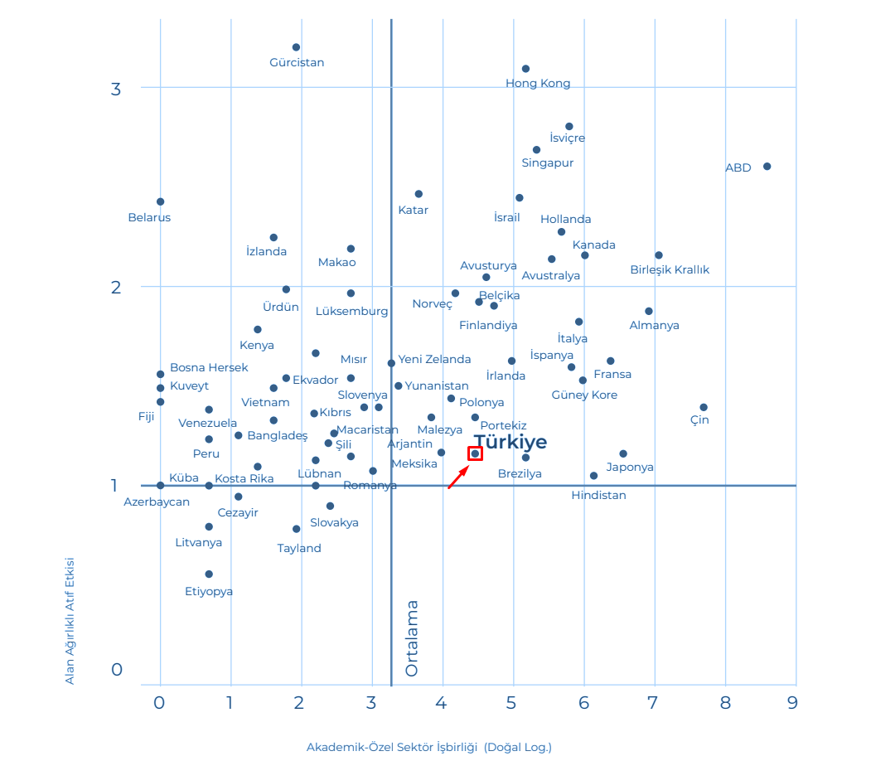
Ülkelerin Akademi-Özel Sektör Yayın Sayısı ve YZ Alıntı Etkisi, 2014-2018
Notes:
ABD hem makale sayısı hem de etki değeri açısından oldukça yüksek bir başarı göstermektedir.
Birleşik Krallık, Almanya ve Çin, ABD’ye en yakın sayıda makale çıkaran ülkeler olmakla birlikte bunların etki değerlerinin daha düşük olduğu görülmektedir.
Hong Kong, İsviçre ve Singapur’da akademi-özel sektör iş birliğinde çıkarılan makalelerin sayısı ABD’dekinden az olmasına rağmen etki değerleri daha yüksektir.
Şekildeki tüm ülkeler dikkate alındığında Türkiye’nin hem makale hem de etki değeri itibarıyla ortalamanın biraz üzerinde olduğu söylenebilir.

Slide 14
Dünya Çapında Veri ve YZ Alanı Meslek Kümesinde İhtiyaç Duyulacak Beceri Setleri, 2022
Notes:
Gelişmekte olan 7 meslek kümesi arasında görülen “Veri ve YZ” alanında istihdam artışı diğer kümelere göre daha yüksek olacaktır.
2022 yılı itibarıyla 10.000 yeni işin 123 tanesinin bu kümeden olması öngörülmektedir.
Meslek kümesi için gerekli beceri setleri incelendiğinde ise en çok ihtiyaç duyulacak beceri setinin yaklaşık %45 ile “ileri teknoloji” bilgisi olacağı değerlendirilmektedir.

Slide 15
Ülkelerin YZ Stratejileri
• ABD, hedefini küresel liderliği devam ettirmek olarak tanımlamış; 2021 yılında YZ alanındaki yatırım bütçesini, savunma sanayi hariç %70 oranında artıracağını duyurmuştur.
Notes:
İzlenmekte olan YZ stratejileri, ülkelerin ekonomik güçleri ile araştırma ve girişimcilik yetkinliklerine göre farklılık göstermektedir. Bu kapsamda;
--Ekran

Slide 16
Ülkelerin YZ Stratejileri
Çin, “Dünya Lideri” olmak için 2030 yılına kadar çekirdek YZ endüstrisinin değerinin 140 milyar ABD doları ve YZ endüstrisinin değerinin 1,4 trilyon ABD doları olmasını hedeflemiştir.

Slide 17
Ülkelerin YZ Stratejileri
Güney Kore, 2017 yılından 2022 yılına kadar yaklaşık 2 milyar ABD doları yatırım yapmayı hedeflemiştir.
Notes:
Güney Kore, 2017 yılından 2022 yılına kadar yaklaşık 2 milyar ABD doları yatırım yapmayı hedefleyerek dünyanın önde gelen YZ ülkelerinden biri olmayı hedeflediğini açıklamıştır.
Güney Kore’nin yatırım yapacağı sektörler
YZ alanındaki gelişmelere de kapı açacak olan otonom otomobiller,
akıllı fabrikalar,
dronlar,
akıllı altyapı
ve yeşil enerjiye sahip akıllı şehirlerdir.

Slide 18
Ülkelerin YZ Stratejileri
İsrail, YZ çalışmaları için yılda 500 milyon ABD doları fon ayrılmıştır.
Notes:
İsrail, YZ alanında dünyanın en iyi beş ülkesinden biri olmayı hedeflemektedir. YZ çalışmaları için yılda 500 milyon ABD doları fon ayrılmıştır.
İsrail; makine öğrenmesi, derin öğrenme ve robotik alanında ülkede mevcut 1.400’ün üzerinde YZ girişimi ile öne çıkmaktadır.
2018 yılında, girişimcilik ekosistemine olan yatırımların %40’ını YZ temelli girişimler oluşturmuştur.

Slide 19
Ülkelerin YZ Stratejileri
Fransa, 2022 yılının sonuna kadar YZ’nin gelişimine 1,5 milyar avro fon ayıracağını açıklamıştır.
Notes:
En iyi YZ yeteneklerini geliştirmek ve çekmek için YZ eğitim ve öğretim ekosistemini oluşturmayı hedefleyen Fransa, 2022 yılının sonuna kadar YZ’nin gelişimine 1,5 milyar avro fon ayıracağını açıklamıştır.
Fransa, yenilik rotasını, saha testlerinde kullanılmak üzere kaynak sunacak olan "yenilikçi düzenleme deney alanları" ile belirlemeye çalışmaktadır.
Ülkedeki YZ araştırma enstitülerinin özel olarak tasarlanmış ve araştırmacılara yönelik süper bilgisayarlarla teçhiz edilmesi öngörülmektedir.

Slide 20
Ülkelerin YZ Stratejileri
Birleşik Krallık, 2025 yılına kadar özel sektör katkısı dâhil toplam 1,5 milyar ABD doları yatırım yapmayı hedeflemektedir.
Notes:
Özel sektörle “Yapay Zekâ Stratejisi Anlaşması” yapan Birleşik Krallık, 2025 yılına kadar özel sektör katkısı dâhil toplam 1,5 milyar ABD doları yatırım yapmayı,
2027 yılına kadar toplam AR-GE yatırımını GSYH’nin %2,4’üne çıkarmayı hedeflemektedir.

Slide 21
Ülkelerin YZ Stratejileri
Almanya, 2025 yılına kadar 3 milyar avroluk bir bütçe ayırmıştır.
Notes:
Almanya, Avrupa’yı YZ alanında lider bir merkez yaparak Almanya’nın rekabet gücünü gelecekte de korumak için 2025 yılına kadar 3 milyar avroluk bir bütçe ayırmıştır

Slide 22
Ülkelerin YZ Stratejileri
Hindistan, YZ’nin “CERN”ü olmayı hedeflemekte, YZ çözümlerinin küresel kapsayıcılığını artırmak amacı ile sahip olduğu veriyi araştırmacılara açmaktadır.
Notes:
--Ekran
Akademik girişimcilik;
IIT Bombay,
IIT Madras ve
IIM Ahmedabad gibi kurumlarda özel e-hücrelerin geliştirilmesi gibi mekanizmalarla ele alınmaktadır.

Slide 23
Ülkelerin YZ Stratejileri
Japonya’da YZ araştırma, geliştirme ve uygulamasına önemli miktarda kaynak ayrılmaktadır. Bu alana 550 milyon ABD doları tahsis edilecektir.

Slide 24
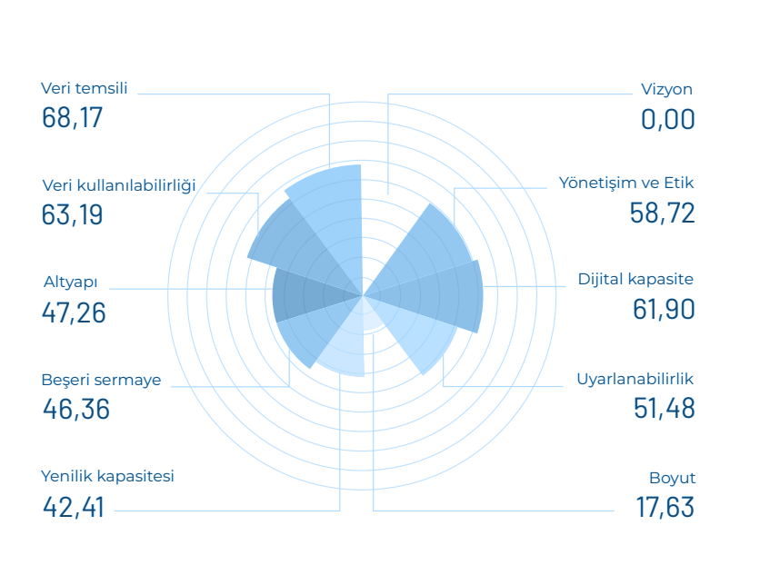
Küresel Endekslerde Türkiye’nin Görünümü
Kamu Yönetimi YZ Hazır Olma Endeksi 2020
Notes:
Oxford Insights ve IDRC’nin hazırlamış olduğu Kamu Yönetimi YZ Hazır Olma Endeksi 2020 Raporu'nda, ülkelerin kamu hizmetlerinde YZ’yi kullanmak için hazırlıklı olma durumu ölçülmüştür.
Eksenler altında 10 alt göstergeden oluşan bir analizin yapıldığı çalışmada, ülkemiz 172 ülke içerisinde 67’nci sırada yer almaktadır

Slide 25
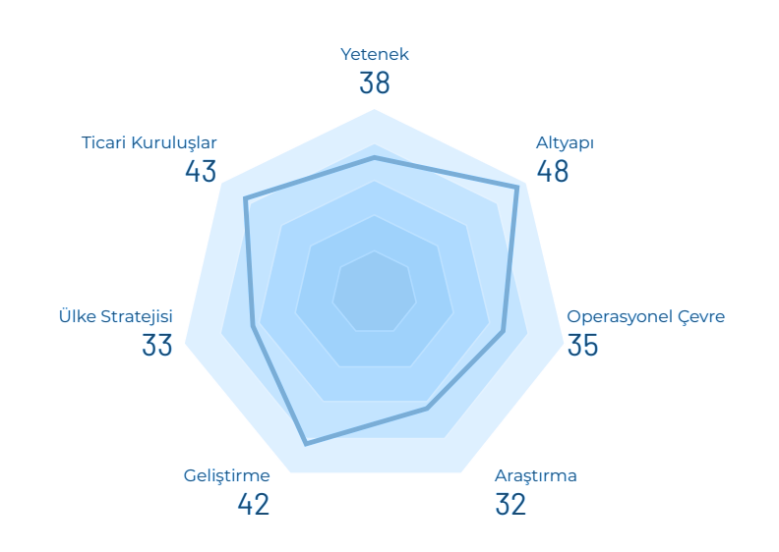
Küresel Endekslerde Türkiye’nin Görünümü
Tortoise Media - 2019 Küresel YZ Endeksi
Notes:
Bir diğer çalışma da Tortoise Media tarafından hazırlanan 2019 Küresel YZ Endeksi’dir
Yedi alt göstergeden oluşan bir analizin yapıldığı çalışmaya göre ülkemiz 54 ülke içerisinde 41’inci sırada yer almaktadır.
Alt göstergelere göre incelendiğinde ise ülkemizin “altyapı”, “ticari kuruluşlar” ve “geliştirme” başlıklarında daha iyi performans sergilediği görülmektedir.

Slide 26
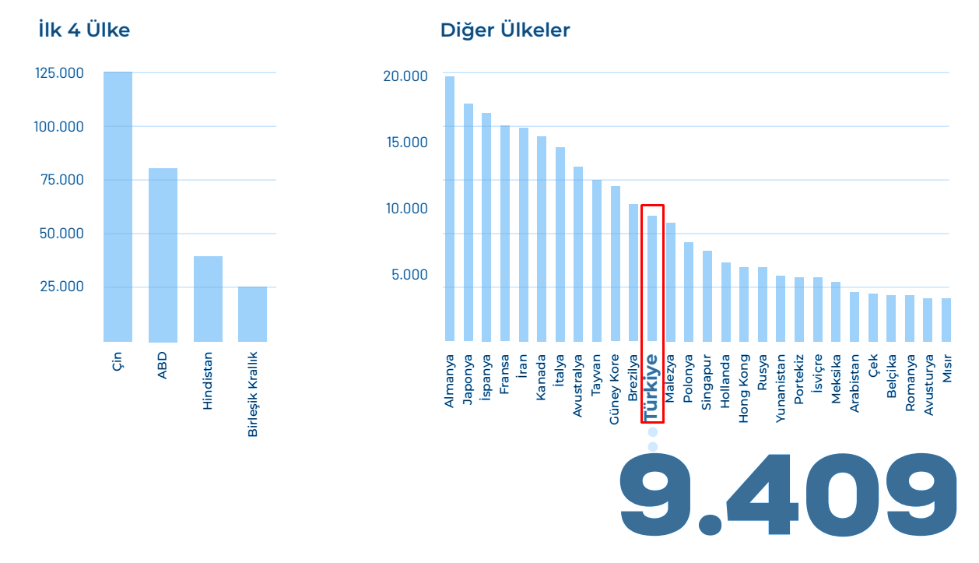
YZ Alanındaki Toplam Yayın Sayısı ve Türkiye’nin Görünümü
Notes:
Türkiye menşeli uluslararası endeksli toplam yayın sayısı, 2009-2018 yılları arasında 9.409’dur.
Türkiye YZ alanındaki yayın sayısına göre dünya sıralamasında 16’ncı sıradadır.
Ancak, bu yayınlar endüstriyel uygulamalara yeteri kadar patent ve ürün olarak yansımamaktadır.

Slide 27
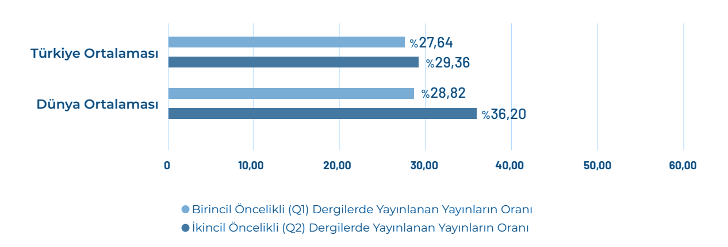
YZ Alanındaki Yayın Kalitesinin Dünya ve Türkiye Oranları, 2009-2018
Notes:
1) Yayınların kalitesi ve görünürlüğüne ilişkin önemli bir ölçüt olan Q1 ve Q2 dergilerde yayımlanma oranına göre ülkemiz dünya ortalamasına yakın bir performans göstermektedir.

Slide 28
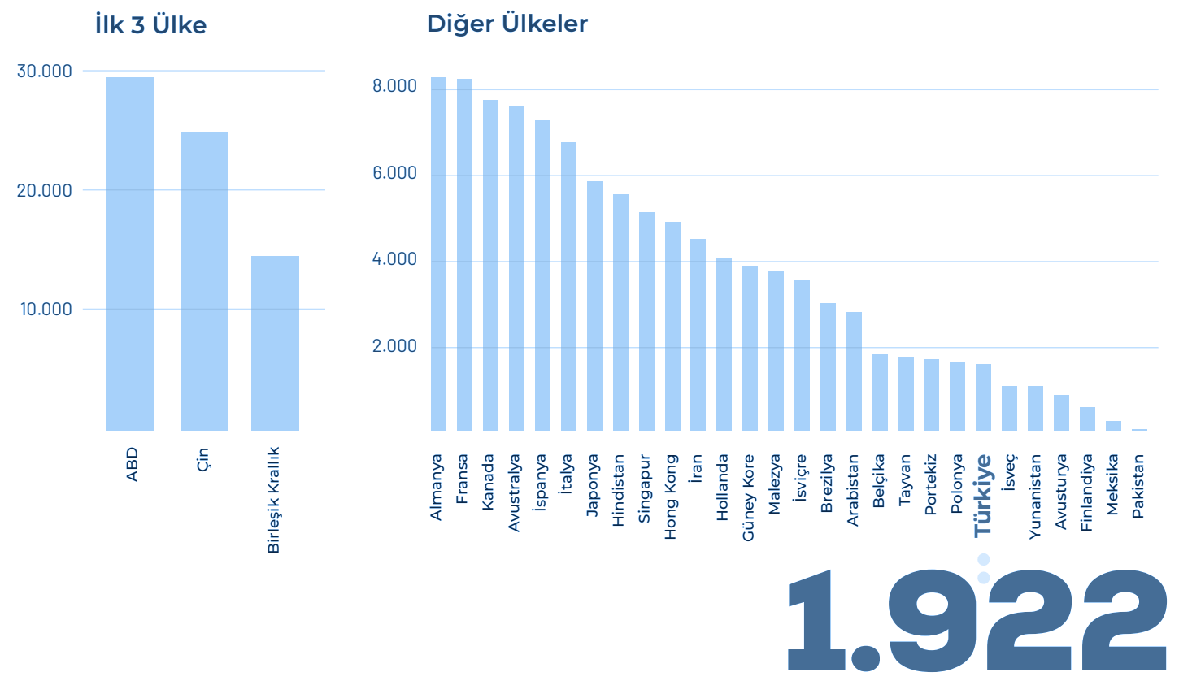
YZ Alanındaki Akademik Çalışmalarda Uluslararası İş Birliği
Notes:
Akademik çalışmalardaki uluslararası iş birliklerinin sıralamasına bakıldığında,
Türkiye’nin 2009-2018 yılları arasında diğer ülkelerdeki akademisyenlerle ortak şekilde çıkarılan toplam 1.922 yayın ile dünya sıralamasında 25’inci sırada yer aldığı görülmektedir.

Slide 29
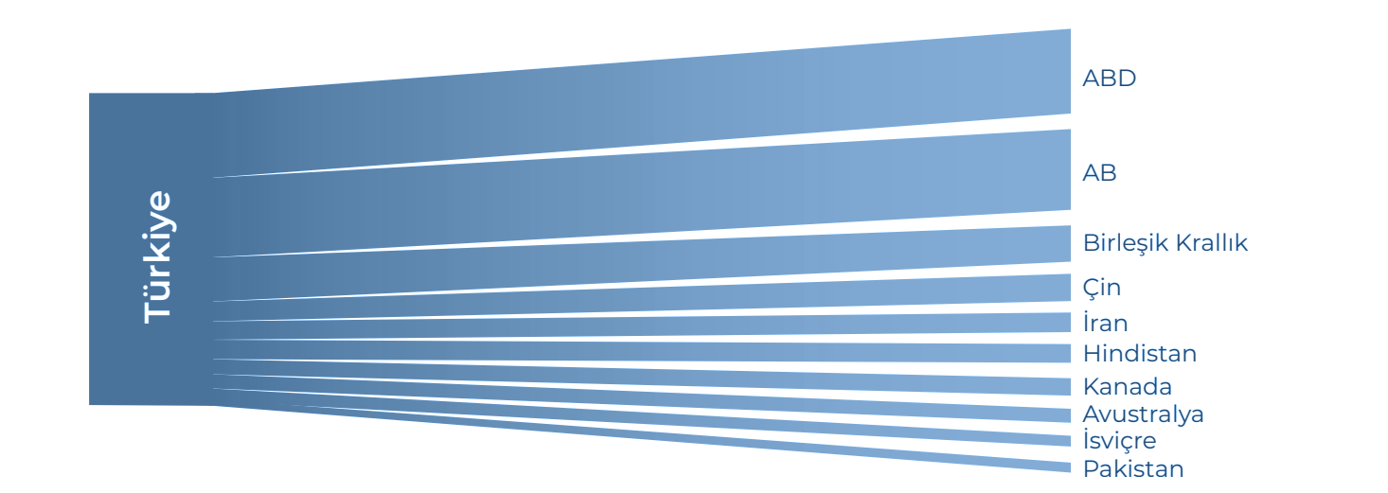
YZ Alanındaki Akademik Çalışmalarda Uluslararası İş Birliği
Türkiye’den Uluslararası İş Birliği ile Çıkarılan YZ Alanı Yayınlarının Ülkelere Göre Dağılımı, 2020
Notes:
Ülkemiz; YZ alanına yönelik yayınlarda en fazla iş birliğini ABD ve Avrupa Birliği ülkeleri ile yapmaktadır.
Türkiye ve Avrupa Birliği üyesi ülkelerin YZ alanlarında yapılan iş birliklerinde ise Almanya öne çıkmaktadır.

Slide 30
Stratejik Öncelikler, Amaçlar ve Tedbirler
Müreffeh bir Türkiye için çevik ve sürdürülebilir YZ ekosistemiyle küresel ölçekte değer üretmek.
Notes:
UYZS; ekranda gördüğümüz vizyon çerçevesinde belirlenen stratejik öncelikler doğrultusunda kurgulanmıştır.
--Ekran
Strateji, söz konusu öncelikler doğrultusunda tanımlanan amaçlar ile bu amaçlara ulaşmak için hayata geçirilmesi öngörülen üst seviye tedbirleri ve tedbirlerin uygulanmasıyla gerçekleşmesi beklenen hedefleri tanımlamaktadır.

Slide 31
Ulusal YZ Stratejisi Vizyonu ve Stratejik Öncelikleri
Notes:
Bu stratejik öncelikler kapsamında 24 amaç ve 119 tedbir belirlenmiştir.
Bu amaçlar ve tedbirler, uygulayıcı kurumların detaylarını belirleyeceği eylemlerin çerçevesini çizmektedir.
UYZS’nin öncelikleri ile bu kapsamda belirlenen amaçlar ve tedbirler, ülkemizin “Dijital Türkiye” vizyonu ve “Millî Teknoloji Hamlesi” ile uyumlu olacak şekilde kurgulanmıştır.

Slide 32
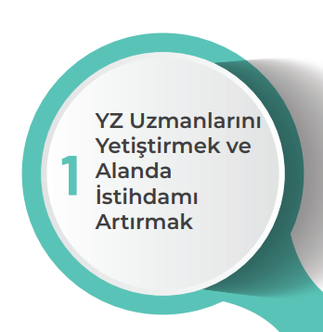
Amaç 1.1. YZ uzmanı istihdamı, sektörel ihtiyaçlar ve öncelikler doğrultusunda, artırılacaktır.
Amaç 1.2. Üniversitelerin YZ alanındaki akademik ve teknik kapasitesi geliştirilecek ve yeni programlar açılacaktır.
Amaç 1.3. YZ alanında önlisans, lisans ve lisansüstü eğitim alan öğrenci sayısı ve niteliği artırılacaktır.
Amaç 1.4. Yükseköğretim öncesi gençlerin ilgi, yetenek ve mizaçları doğrultusunda, eğitim düzeylerine uygun şekilde algoritmik düşünme, kodlama ve YZ uygulamalı eğitimi almaları sağlanacaktır.
Notes:
Stratejik Öncelik 1 kapsamında belirlenen hedefler:
YZ alanında istihdam 50.000 kişiye çıkarılacaktır.
Kamu kurum ve kuruluşlarında YZ uzmanı istihdamı 1.000 kişiye çıkarılacaktır.
YZ alanında lisansüstü düzeyde mezun sayısı 10.000 kişiye çıkarılacaktır.
YZ alanında çalışan akademisyen sayısı 5.000'e çıkarılacaktır.
YZ alanında sosyal ve teknik alanlarda yürütülen lisansüstü tez sayısının en az 1.000 olması sağlanacaktır.

Slide 33
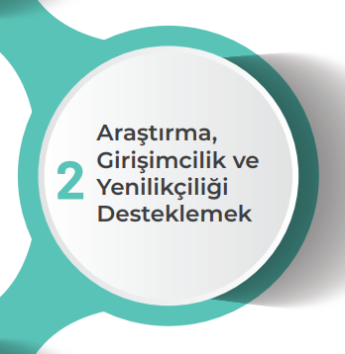
Amaç 2.1. YZ teknolojileri geliştirme ve uygulama alanlarındaki kamu destekleri artırılacak, buna ilişkin izleme ve değerlendirme mekanizmaları etkinleştirilecektir.
Amaç 2.2. Özgün YZ ürün, hizmet ve uygulamalarını geliştiren girişim sayısı ve niteliği artırılacaktır.
Amaç 2.3. YZ odaklı girişim sermayesi fonları etkinleştirilecek ve hacmi büyütülecektir.
Amaç 2.4.YZ alanında ileri düzey Ar-Ge faaliyetlerinin yürütülebileceği kümelenmeler ile yenilik ve mükemmeliyet merkezleri teşkil edilecektir.
Notes:
Stratejik Öncelik 2 kapsamında belirlenen hedefler:
YZ AR-GE harcamalarının toplam AR-GE harcamalarına oranının en az %15 olması sağlanacaktır.
YZ alanında girişim sayısı 1.000'e çıkarılacaktır.
Geliştirilen YZ çözümlerinin kamu alımlarında önceliklendirilerek ticarileştirilmeleri desteklenecektir.
Kamu kurum ve şirketlerinden YZ teknolojileri alanında faaliyet gösteren en az 5 filiz işletme (spin-off) çıkarılacaktır.
Doğal dil işleme alanında en az 1 küresel girişim çıkarılacaktır.
Görüntü işleme başta olmak üzere YZ teknolojisi alanında en az 10 rekabet öncesi iş birliği projesi başlatılacaktır.

Slide 34
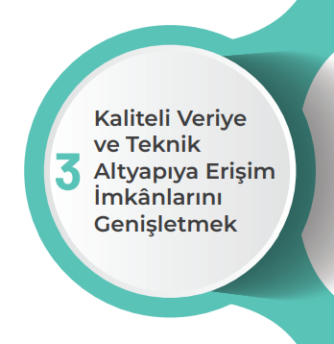
Amaç 3.1. YZ çalışmalarında yüksek başarımlı donanımlara ihtiyaç duyan araştırmacı ve girişimlere paylaşımlı erişim imkanları sağlanacaktır.
Amaç 3.2. YZ ve ileri analitik araştırmalarında kullanılacak verilerin güvenli şekilde paylaşımına yönelik bir veri yönetişim mekanizması kurulacaktır.
Amaç 3.3. YZ için açık kaynak kodlu yazılım ve algoritma kütüphaneleri derlenerek YZ ekosisteminin erişimine sunulacaktır.
Amaç 3.4. Açık veri paylaşımı yaygınlaştırılacaktır.
Notes:
Stratejik Öncelik 3 kapsamında belirlenen hedefler :
Ortaklaştırılmış yüksek başarımlı hesaplama altyapılarına erişim sağlayan kamu kurumu ve işletme sayısının en az 200 olması sağlanacaktır.
Kamu Veri Alanı’na en az 50 kurum dâhil edilecektir.
Veri paylaşımına yönelik en az 10 sektörel bulut platformu kurulacaktır.
Türkiye Açık Kaynak Platformu kapsamında tekil YZ proje geliştirici sayısı en az 1.000’e çıkarılacaktır.
Açık Veri Portali üzerinden en az 1.000 açık veri kümesi paylaşılacaktır.

Slide 35
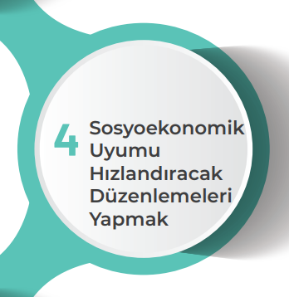
Amaç 4.1. Etik ve hukuki senaryolarının test edilmesi ve tartışılabilmesi için çevik ve kapsayıcı bir yasal uyumlanma süreci işletilecektir.
Amaç 4.2. YZ çalışmalarında güvenilirliği desteklemek üzere tarafsızlık, veri mahremiyeti ve etik değerler denetimi ile algoritmik hesap verebilirliği kolaylaştıracak yönetişim mekanizması hayata geçirilecektir.
Amaç 4.3. YZ teknolojilerinin ve sistemlerinin sosyoekonomik yapıya etkileri ve riskleri konusunda bilimsel araştırmalar ve farkındalık düzeyi artırılacaktır.
Amaç 4.4. YZ alanındaki gelişmelerin sosyoekonomik yapı üzerindeki etkisini değerlendirebilmek üzere veri kapasitesi iyileştirilecektir
Notes:
Stratejik Öncelik 4 kapsamında belirlenen hedefler :
Düzenleme deney alanından en az 20 girişimin faydalanması sağlanacaktır.
YZ alanında en az 10 sosyo-teknik araştırma projesi yürütülecektir.
YZ alanında her yıl, beyin göçü ve tersine beyin göçü araştırmaları yayımlanacaktır.
YZ alanında her yıl, eğitim iş gücü araştırmaları yayımlanacaktır.
Tanıtım ve bilgilendirme amaçlı farklı platformlarda paylaşılan dijital içeriklerden her yıl 1 milyon kişinin faydalanması sağlanacaktır.

Slide 36
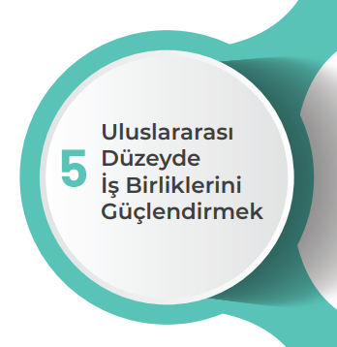
Amaç 5.1. Küresel veri yönetişimi, güvenilir ve sorumlu YZ çalışmalarına aktif katılım sağlanacaktır.
Amaç 5.2. Avrupa Birliği'nin çok yıllı finansal çerçeveleri öncelikli olmak üzere, sınır ötesi çağrılı alan projelerine katılım sağlanacaktır.
Amaç 5.3. Alanda öncü kuruluşlar ve stratejik açıdan öncelikli ülkeler ile uluslararası düzeyde ortak proje ve iş birliği faaliyetleri yürütülecektir.
Notes:
Stratejik Öncelik 5 kapsamında belirlenen hedefler :
YZ alanında en az 100 sınır ötesi çağrılı projeye katılım sağlanacaktır.
Güvenilir ve Sorumlu YZ alanında en az 2 Türkiye odaklı uluslararası rapor çalışmasının yürütülmesi sağlanacaktır.
YZ alanında en az 10 uluslararası yarışma ve proje çağrısı açılacaktır.

Slide 37
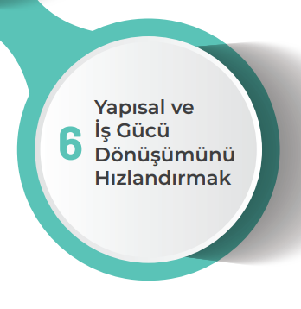
Amaç 6.1. CBDDO tarafından, kamu kurumlarında YZ ve ileri analitik çalışmalarını hızlandırmak üzere Kamu YZ Ekosistemi ve teknik altyapısı oluşturulacaktır.
Amaç 6.2. Kamu kurumlarında YZ teknolojilerinin etkin kullanımına yönelik yapısal ve yetkinlik dönüşümü hızlandırılacaktır.
Amaç 6.3. TÜBİTAK Yapay Zekâ Enstitüsü, YZ ekosisteminin gelişmesinde hızlandırıcı rol üstlenmek üzere; sektörleri ve araştırma alanlarını yatay olarak kesecek şekilde yapılandırılacaktır.
Amaç 6.4. Sektörel uygulama alanlarına odaklı, tecrübe paylaşımını önceliklendiren ve tüm paydaşlara açık çalışmalar yürütülecektir.
Amaç 6.5. Yeni meslekler de göz önüne alınarak, sektörel iş birlikleri ile mevcut işgücüne yönelik eğitim ve sertifikasyon programları yürütülüp uyumu hızlandırılacaktır.
Notes:
Stratejik Öncelik 6 kapsamında belirlenen hedefler:
Merkezî ve yerel yönetim kamu kurum ve kuruluşlarında YZ alanında istihdam 1.000 kişiye çıkarılacaktır.
Kamu YZ Ekosistemi’nde en az 40 proje geliştirilmesi sağlanacaktır.
Sektörel Birlikte Geliştirme Laboratuvarları’nda en az 100 proje geliştirilmesi sağlanacaktır.
Servis Olarak Kamu YZ Platformu kullanıcısı kurum ve kuruluş sayısının en az 100 olması sağlanacaktır.
YZ alanında en az 20 tematik ve ödüllü yarışma düzenlenecektir.
YZ olgunluk modeli ve proje yönetim rehberlerinin en az 150 kurum ve kuruluşta uygulanması sağlanacaktır.
Merkezî ve yerel yönetimlerde en az 50.000 çalışanın farkındalık eğitimini tamamlaması sağlanacaktır.
Akıllı şehir uygulamaları kapsamında en az 250 belediyenin YZ teknolojilerini aktif kullanması sağlanacaktır.
Güvenilir YZ Damgası alan en az 100 YZ uygulaması çıkması sağlanacaktır.
Yenilik ve Dijital Dönüşüm Merkezlerinde yürütülen uygulamalı eğitim ve farkındalık çalışmalarından en az 350.000 kişinin yararlanması sağlanacaktır.

Slide 38
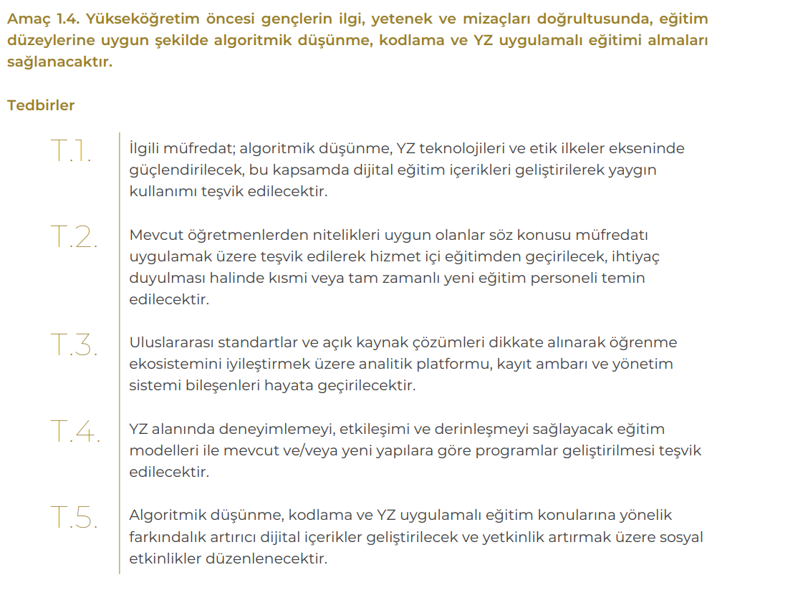
Notes:
Stratejik öncelikler kapsamında 24 amaç ve 119 tedbir belirlendiğini ifade etmiştim.
Stratejik Öncelik1 ‘in amaçlarından 4 e ilişkin tedbirler ekrandadır.
Kırmızı renkte vurguladığımız 5. tedbir Genel Müdürlüğümüz tarafından hazırlanan ve hazırlanması gereken içeriklerin temelini oluşturmaktadır.
Kısaca UYZS – T. 1-4-5 olarak isimlendirilen bu tedbir kapsamında dijital içerikler üretilmiş ve üretilmeye devam etmektedir.

Slide 39
Dijital Dönüşüm
En tepede insan aklının yer aldığı, bünyesinde nesnelerin interneti, bulut bilişim, blok zinciri, büyük veri ve yapay zekâ gibi birçok teknolojiyi barındıran bu dönüşüm, iş süreçlerinde ve sosyal hayatta köklü değişiklikleri de beraberinde getirmektedir.
Notes:
Günümüzde, hızla gelişen bilgi ve iletişim teknolojilerinin sunduğu imkânlar ve değişen toplumsal ihtiyaçlar doğrultusunda,
insan,
iş süreçleri ve
teknoloji unsurlarını
bir araya getiren bütüncül bir dönüşüme ihtiyaç duyulmaktadır.
--Ekran

Slide 40
Dijital Dönüşüm
Bu bağlamda, bilgi toplumu ve Dijital Türkiye politikaları zaman içerisinde, küresel ölçekli dijital dönüşüm reform çalışmalarına dönüşerek;
Yenilikçi teknolojiler ile yeni meslek ve iş alanlarını ortaya çıkarmakta,
Veri ekonomisi ile dünya ekonomisine yön vermekte,
İnsan merkezli yapay zekâ ile hayatı kolaylaştırmakta,
Siber güvenlik ile savunma alanlarına yeni bir boyut katmakta,
Daha şeffaf, hesap verebilir ve katılımcı bir yönetişim yapısını hayata geçirmektedir.

Slide 41
Dijital Dönüşüm
Yerli ve millî yenilikçi teknolojileri üretmek kadar, bu teknolojilerin kullanımına imkân tanıyacak alt yapıların oluşturulmasına,
Bu alt yapı üzerinden iletilen verinin kendi sınırlarımız içinde kalarak yorumlanmasına,
Yapay zekâ ile yorumlanan büyük veriden değer ekonomisine geçiş için ihtiyaç duyulan iş süreçlerinin planlanmasına,
Siber hâkimiyet alanımız içerisinde güvenliğimizin sağlanmasına kadar birçok alanda faaliyetler yürütülmektedir.
Notes:
Yeni bir ekonomik model ve yaşam şeklini de beraberinde getiren bu dönüşümün merkezinde veri yer almaktadır.
Veriye dayalı dijital bir ekonomiden bahsedebilmek için, öncelikle alt yapının çağın gereklerine uygun bir şekilde yapılandırılmasına ve teknolojiye erişim imkânlarının toplum geneline yaygınlaştırılmasına ihtiyaç duyulmaktadır.
Ülkemizin gelişmişlik düzeyinde büyük sıçramalara vesile olabilecek fırsatları da beraberinde getiren dijital dönüşüm sürecinin, bize özgü değerlerle harmanlanması ve sadece ülkemiz insanına değil tüm insanlığa faydalı olacak yenilikçi teknolojiler ile hayat bulması yolunda çalışmalar yapılmaktadır.
--Ekran

Slide 42
Genel Müdürlüğümüz Tarafından Hazırlanan Çevrimiçi Eğitimler
Notes:
Genel Müdürlüğümüz Tarafından Hazırlanan Çevrimiçi Eğitimler 8 başlık altında toplanabilir.

Slide 44
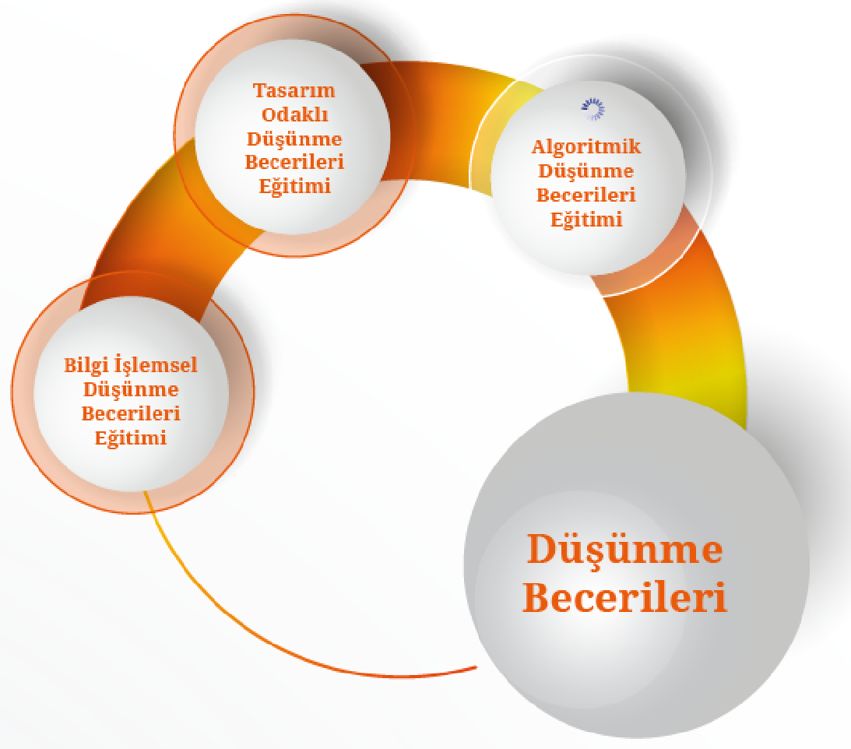

Slide 45
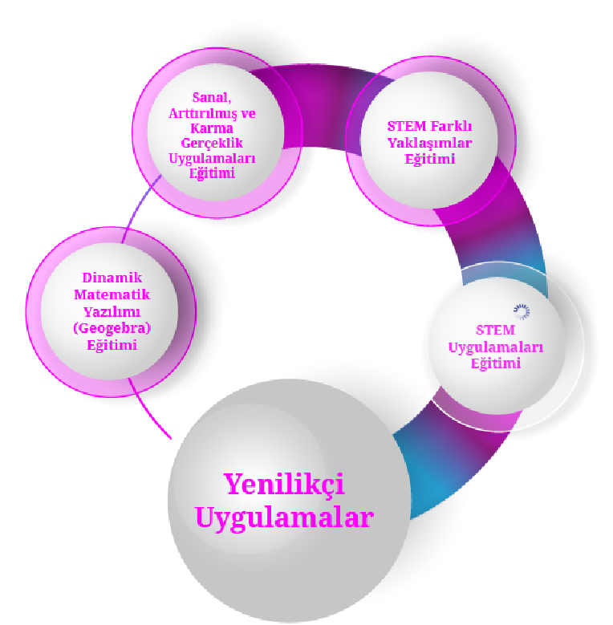

Slide 46
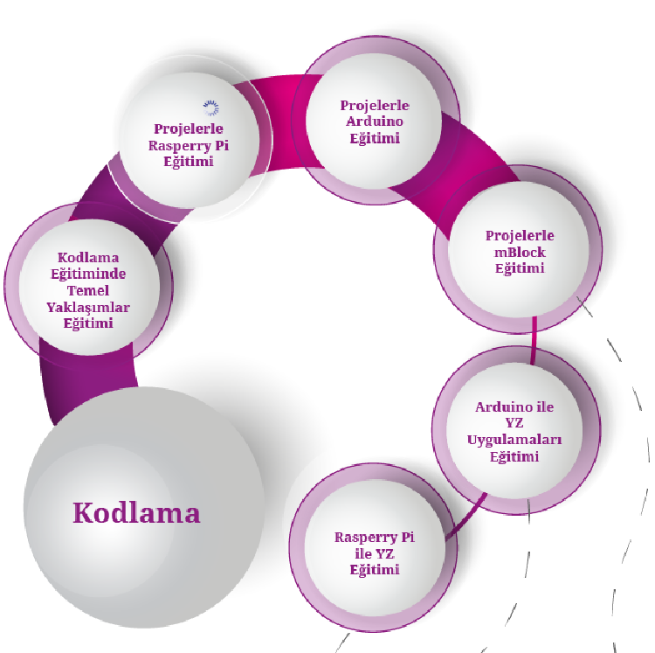

Slide 47
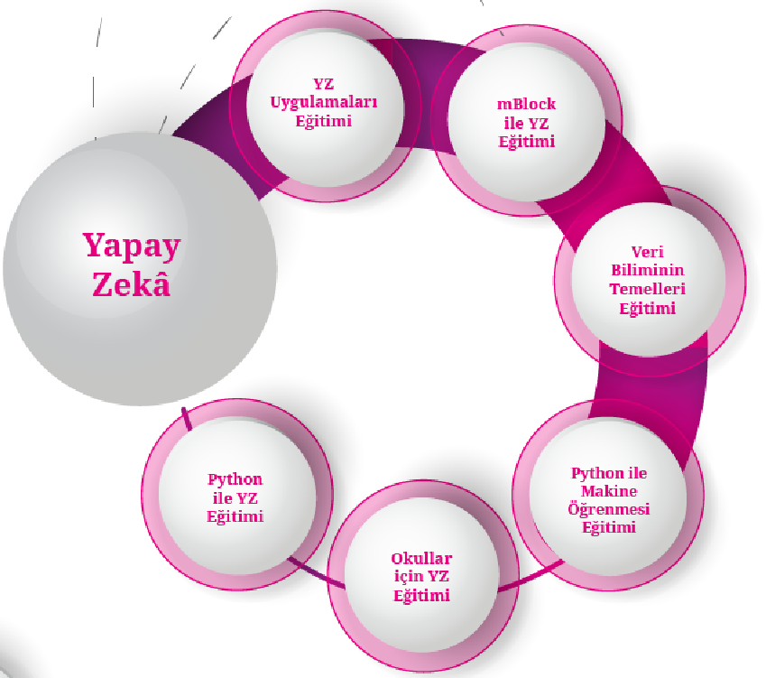

Slide 48
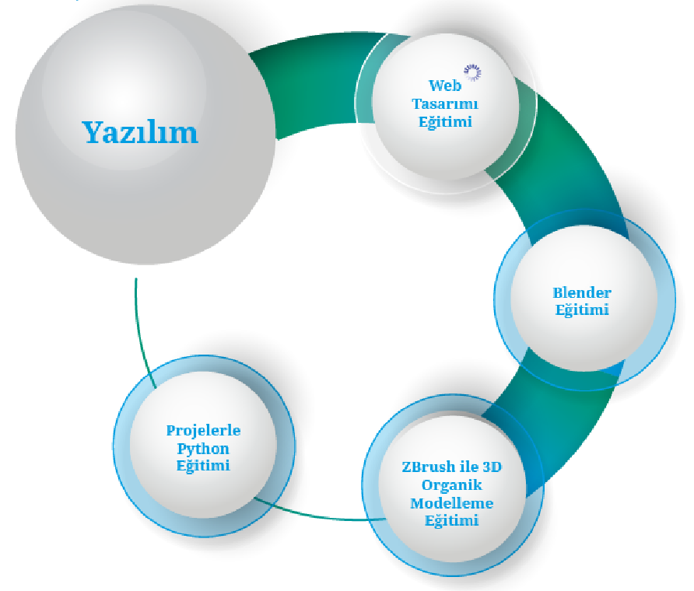

Slide 49
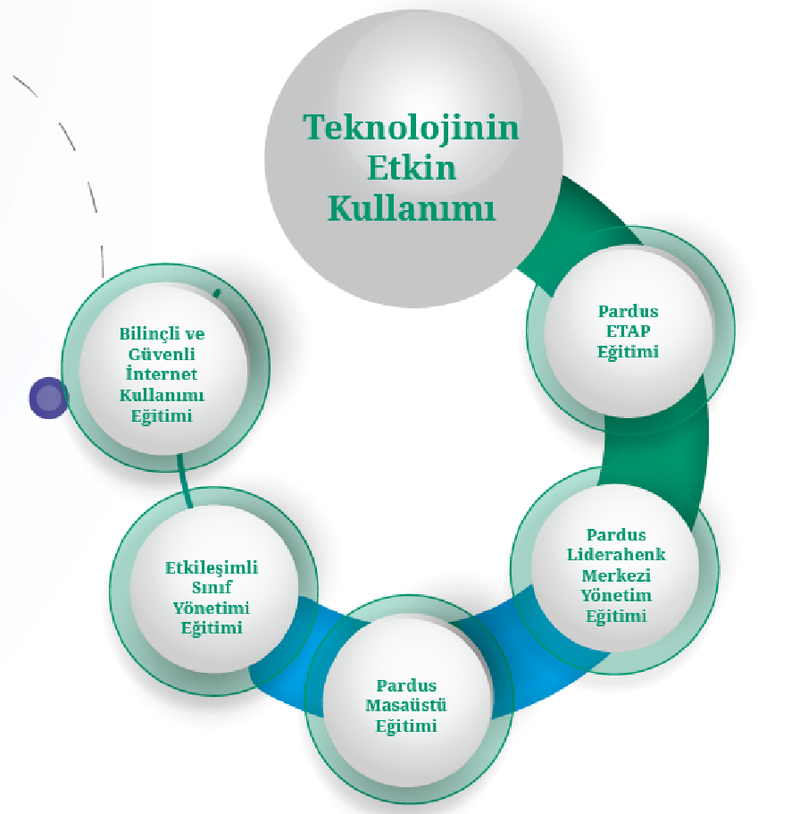

Slide 50
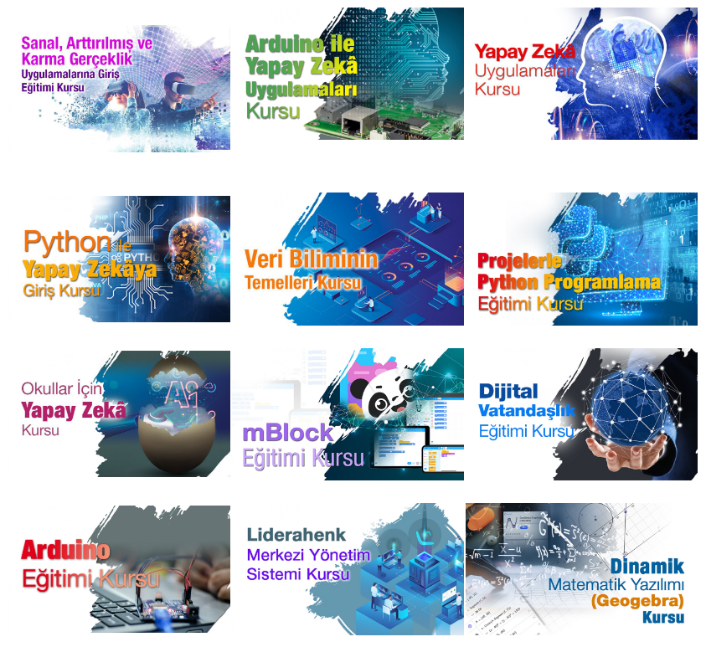
Genel Müdürlüğümüz Tarafından Hazırlanan Çevrimiçi Eğitimler
https://yegitek.meb.gov.tr/www/genel-mudurlugumuz-tarafindan-gelistirilen-cevrimici-egitimler/icerik/3421
Notes:
Bugün sizlere ÖBA da yayınlanan ve yayınlanacak olan içeriklerimizin UYZS kapsamındaki konumu ve dayandırıldığı tedbir hakkında bilgi vermeye çalıştım.
Tüm kurumlar bu strateji kapsamında kendilerine verilen görevleri yapmaya çalışmaktadırlar.
Bu kapsamda yapılan çalışmaların ülkemiz, milletimizi ve tüm insanlık için faydalı olmasını dilerim.
Katılımlarınız için hepinize teşekkür ederim.

Slide 51
Teşekkürler

